Slide 1
СТРУКТУРИЗАЦИЯ УМК С УЧЁТОМ ГОДОВОГО ТЕМАТИЧЕСКОГО ПЛАНИРОВАНИЯ В ДОО
Бахичева Марина Владимировна,
преподаватель ГПОАУ ЯО
Ярославского педагогического колледжа

Slide 2
Разработка и реализация цифрового учебно-методического комплекса как средство совершенствования ИКТ-компетенций педагогов дошкольного образования
Учебно-методический комплекс – это завершенный, самодостаточный комплекс учебно-методических материалов, обеспечивающих качественное освоение обучающимися содержания образовательной программы, достижения образовательных результатов

Slide 3
Обоснование тематического планирования

Slide 4
Обоснование тематического планирования

Slide 5
Укрупнённая тема | Темы недель
1. День Знаний | «Праздник знаний» «Праздник знаний»
2. Осень | «Осень золотая» «Осень золотая»
3. Мой город, моя страна, моя планета | «Дом, в котором я живу» «Мой город» «Земля – наш общий дом»
4. День народного единства | «Праздники нашей страны» «Моя родина - Россия» «Гимн, флаг, герб России» «Москва – столица России» «Герои России»
5. Новый год | «Зимушка-зима» «Новый год спешит к нам в гости» «Елка красавица детям очень нравится» «Все встречают Новый год – дружно встали в хоровод»

Slide 6
Укрупнённая тема | Темы недель
6. 3има | «Зимние забавы» «Зимние виды спорта» «Зимняя природа» «Зимняя природа»
7. День защитника Отечества | «Почетное званье - солдат» «Почетное званье - солдат» «Будущие защитники Родины» «Праздник 23 февраля»
8. Международный женский день | «Мамин день»
9. Народная культура и традиции | «Традиции и обычаи нашего народа» «Родной край»
10. Весна | «Весна-красна» «Природа проснулась - весне улыбнулась» «Герои космоса»
11. День Победы | «Великие герои прошедшей войны» «Праздник весны и труда» «Великий день – победный день»
12. До свидания, детский сад! Здравствуй, школа! | «До свидания, детский сад!» «До свидания, детский сад!» «До свидания, детский сад! Здравствуй, школа!»

Slide 7
Планирование на каждый день
https://www.uchmag.ru/estore/e2854334/ сентябрь - ноябрь
https://www.uchmag.ru/estore/e2854335/ декабрь - февраль
https://www.uchmag.ru/estore/e2854336/ март - май

Slide 8
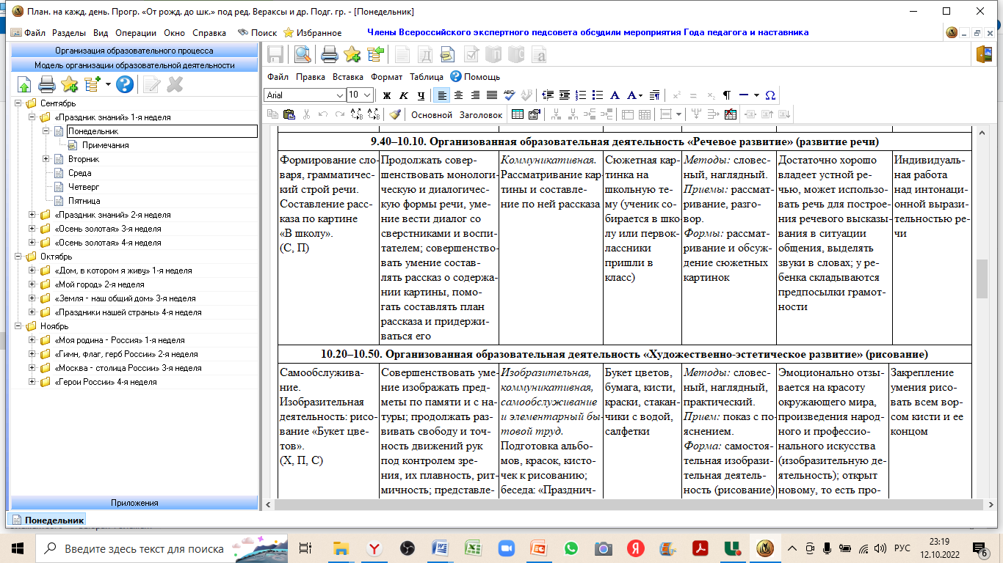
Планирование на каждый день

Slide 9
Направленность и количество НОД в неделю в подготовительной группе
Художественная литература
Развитие речи
Рисование 1
Рисование 2
Познавательно-исследовательская деятельность в сочетании с конструктивно-модельной деятельностью
Физическое развитие 1
Физическое развитие 2
Физическое развитие 3
Музыка 1
Музыка 2
ФЭМП 1
ФЭМП 2
Приобщение к социокультурным ценностям, ознакомление с миром природы
Лепка / аппликация

Slide 10
Планирование на каждый день
https://www.uchmag.ru/estore/e370256/

Slide 11
Спасибо за внимание

